Slide 1
UD1 - Características de los lenguajes de marcas
Lenguajes de Marcas y Sistemas de Gestión de la Información
Clara Cirac Nerín

Slide 2
Índice
Introducción
Clasificación
Características comunes
Ámbitos de aplicación
XML: estructura y sintaxis
Herramientas de edición
Elaboración de documentos XML bien formados
Utilización de espacios de nombres
Ejercicios

Slide 3
Introducción
Ámbitos de aplicación
Características de los lenguajes de marcas
Clasificación y características
Herramientas de edición
XML: estructura y sintaxis

Slide 4
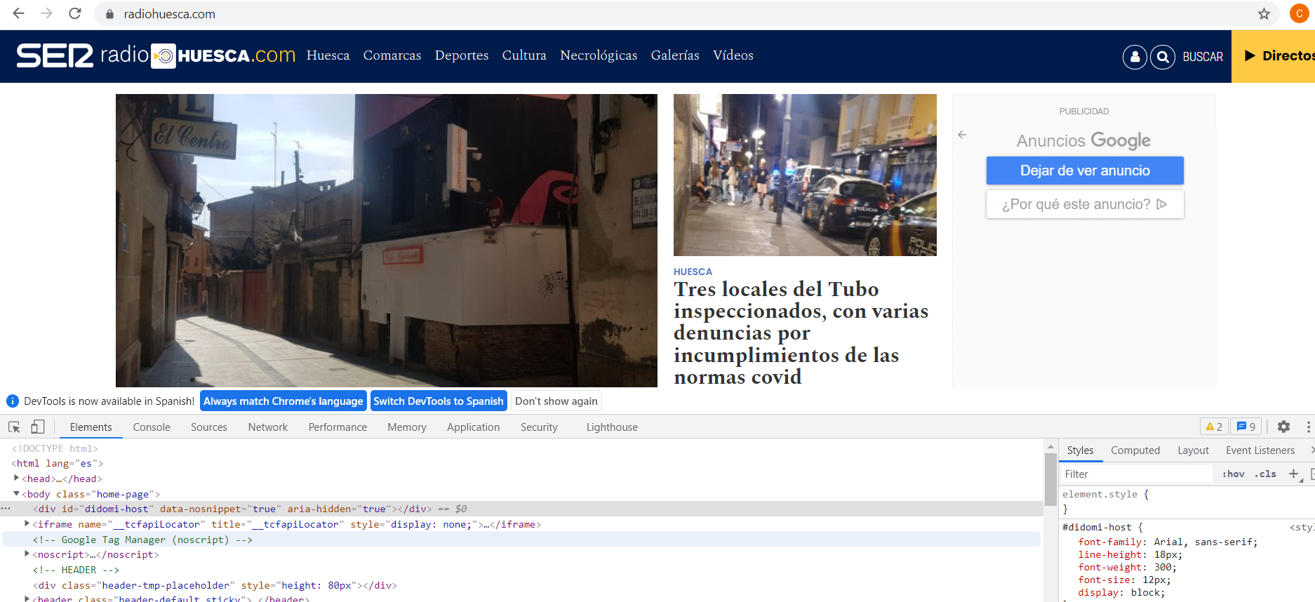
Introducción
Lenguajes de marcas internamente

Slide 5
Introducción
Ejemplos de etiquetas de marcas con valor:
XML (extensible markup language):
<nombre>Clara</nombre>
HTML (hypertext markup language):
<h1>Hola mundo</h1>

Slide 6
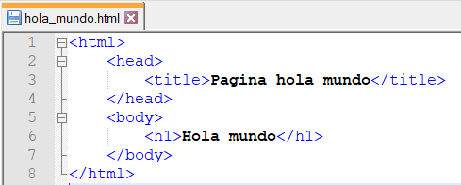
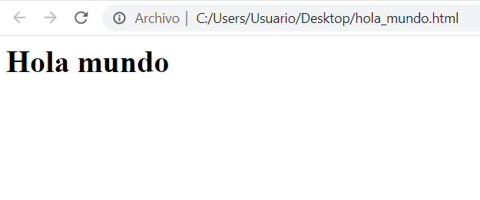
Introducción

Slide 7
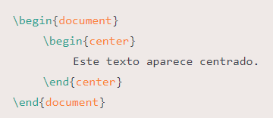
2. Clasificación
De Procedimiento: utilizado para definir la presentación texto (título centrado, reducir tamaño de letras, texto en cursiva…) Etiquetas de marcado visibles al usuario.
Ejemplos: TeX, Nroff, LaTex

Slide 8
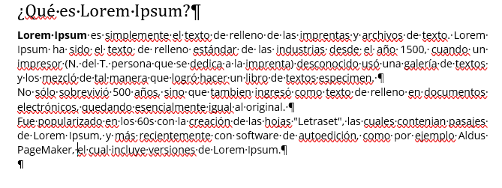
2. Clasificación
De Presentación: utilizado para definir el formato del texto. Etiquetas de marcado no visibles al usuario.
Ejemplos: RTF (Rich Text Format ) Microsoft Word

Slide 9
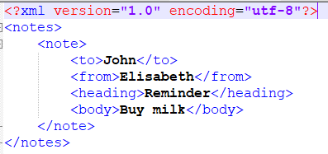
2. Clasificación
Descriptivos o semánticos: usa etiquetas sin especificar la manera de representarlas ni el orden. Las marcas dan información sobre su estructura y una descripción de su contenido.
Ejemplos: SGML (Standard Generalized Markup Language), XML, HTML

Slide 10
3. Características comunes
Texto plano sin formato (plain text), solo caracteres
Distintos encoding: ASCII, ISO-8859-1, UTF-8,…
Estándares para representar caracteres en todos los idiomas

Slide 11
3. Características comunes
Interoperabilidad: El texto plano se considera formato universal.
Independientes de la plataforma, sistema operativo o programa.

Slide 12
3. Características comunes
Flexibles y fáciles de crear: Solo es necesario un editor de texto para crearlos y guardarlos con la extensión deseada.

Slide 13
4. Ámbitos de aplicación
Web

Slide 14
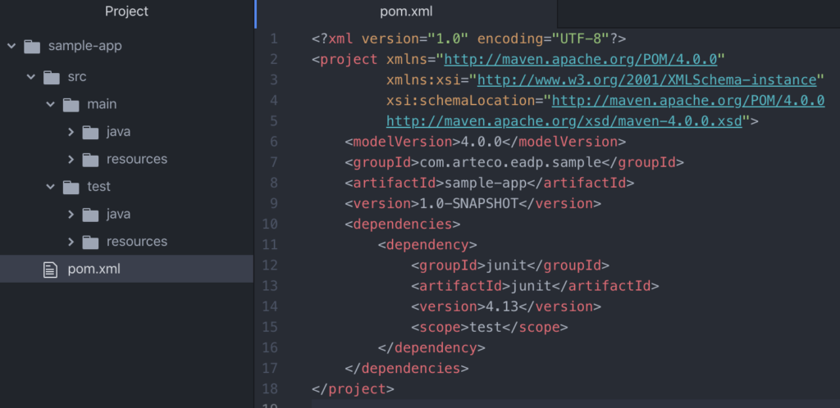
4. Ámbitos de aplicación
Ficheros de configuración

Slide 15
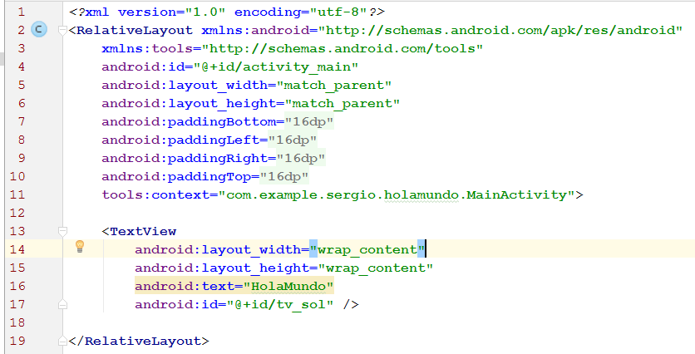
4. Ámbitos de aplicación
Ficheros de configuración

Slide 16
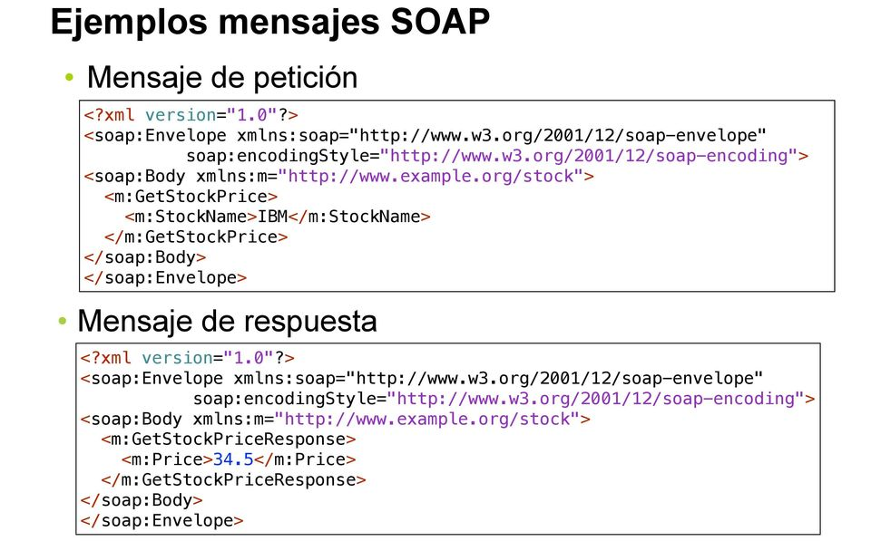
4. Ámbitos de aplicación
Peticiones/respuestas de servicios web

Slide 17
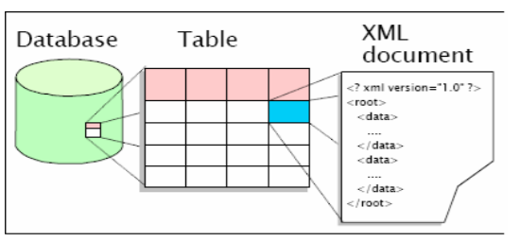
4. Ámbitos de aplicación
Bases de datos

Slide 18
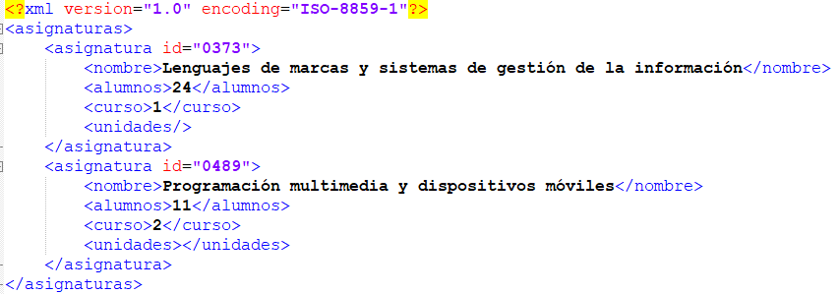
5. XML: estructura y sintaxis
Intercambio de información estructurada entre diferentes plataformas.

Slide 19
6. Herramientas de edición
Gedit
Vi
Nano
Notepad++
IDE (IntelliJ IDEA, Visual Studio Code, Eclipse…)

Slide 20
7. Elaboración de documentos XML bien formados
W3C (World Wide Web Consortium):
Consorcio internacional creado en 1994 para generar recomendaciones y estándares relacionados con la red informática mundial World Wide Web (www)

Slide 21
7. Elaboración de documentos XML bien formados
Empezar por una instrucción (prólogo) donde se indique la versión.
Estructura jerárquica con un único elemento raíz (primero en abrir, último en cerrar).
Etiquetas anidadas correctamente, cerrándose en orden inverso al que abren. Los elementos no vacíos tendrán etiquetas de apertura y cierre.
En los atributos los valores tienen que estar entre comillas (dobles o simples)
No podrá haber dos atributos con el mismo nombre en el mismo elemento.

Slide 22
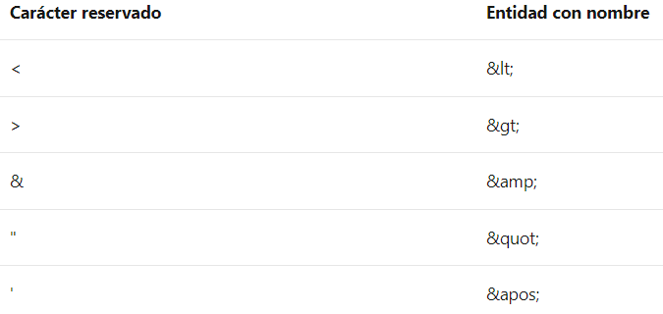
7. Elaboración de documentos XML bien formados
Nombres de etiquetas y atributos sensibles a mayúsculas y minúsculas.
Los nombres de etiquetas y atributos deben seguir una nomenclatura concreta como no comenzar por números ni utilizar caracteres especiales reservados

Slide 23
7. Elaboración de documentos XML bien formados
Los nombres de etiquetas y atributos son sensibles a mayúsculas y minúsculas.
Los nombres de etiquetas y atributos deben seguir una nomenclatura concreta como no comenzar por números ni utilizar caracteres especiales reservados.
Los nombres de etiquetas y atributos deben comenzar por letras o guión bajo, seguido de guiones, puntos, números u otras letras
Los comentarios no deben ir dentro de las etiquetas

Slide 24
8. Utilización de espacios de nombres
Se usan para distinguir etiquetas que se denominan igual al emplear varios documentos XML, evitando así la ambigüedad.
Se declara de la siguiente manera:
<elemento xmlns:prefijo=”URI”>
Se usa de la siguiente manera:
<prefijo:etiqueta></prefijo:etiqueta>

Slide 25
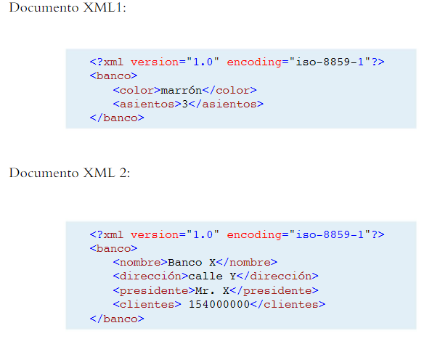
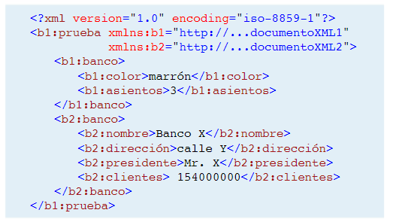
8. Utilización de espacios de nombres

Slide 26
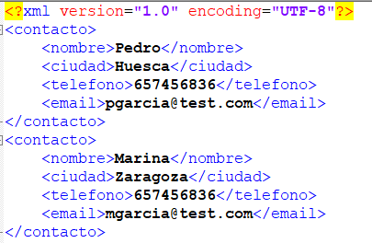
9. Ejercicios
¿Es un XML bien formado?

Slide 27
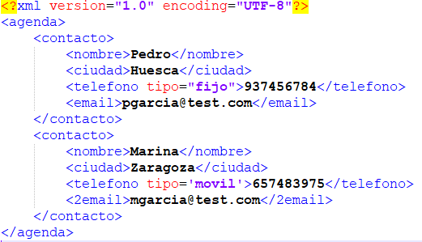
9. Ejercicios
¿Es un XML bien formado?

Slide 28
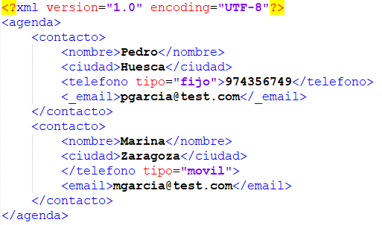
9. Ejercicios
¿Es un XML bien formado?

Slide 29
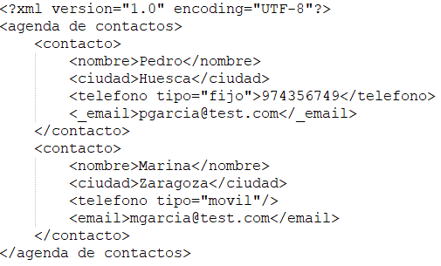
9. Ejercicios
¿Es un XML bien formado?

Slide 30
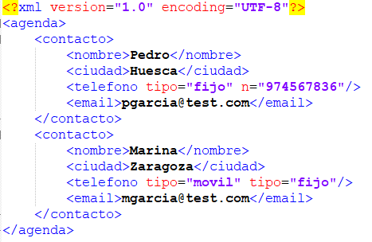
9. Ejercicios
¿Es un XML bien formado?

Slide 31
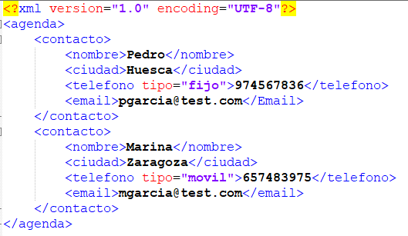
9. Ejercicios
¿Es un XML bien formado?

Slide 32
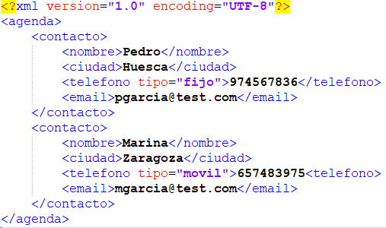
9. Ejercicios
¿Es un XML bien formado?

Slide 33
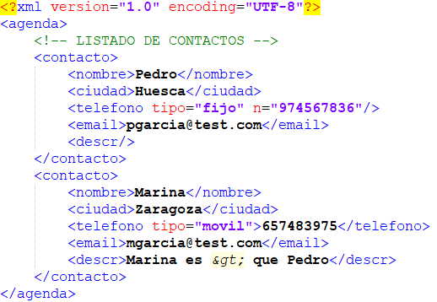
9. Ejercicios
¿Es un XML bien formado?

